Slide 1
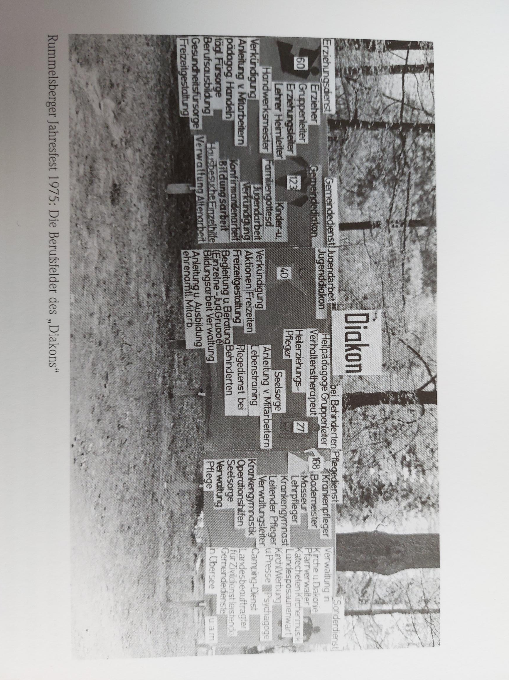
Berufsbild Diakon:in

Slide 2
Was sind Diakon:innen?
Diakon:innen handeln aus einer christlichen Haltung in der Verbindung von sozialfachlicher und theologischer Kompetenz. Sie befähigen Menschen in verschiedenen Lebenslagen und fördern deren Sinnfindung.
Definition von Anne Weihe: "Ich übe meinen Sozialberuf auf geistliche Weise aus"

Slide 3
In den Gemeinschaften diskutieren…
Kurzes Video (3-5 Minuten)
Ergänzende Videos (je 3-5 Minuten)
Was ist eine Diakonin/ ein Diakon (in zwei Sätzen)?
Wie kann eine Perspektive beschrieben werden, die für verschiedenen Arbeitsfelder und Qualifikationen gilt?
Gelingt es eine Perspektive zu entwickeln, die sowohl für die theologische als auch für andere fachliche Diskurse in der doppelten Qualifikation anschlussfähig ist?
Das Projekt Berufsprofil im VEDD (Warum/wie)
Verknüpfung Sozialfachlichkeit/ Theologie
Warm Sinnfindung?
Das Projekt Berufsprofil und die Kompetenzmatrix (unterschiedliche Ziele/ Gemeinsamkeiten)
Haltung als Brücke zwischen fachlich fundiertem Handeln und reflektiertem Tun
Rückmeldungen sammeln
Kollaboratives Entwickeln (Padlet?)
Mitwirkung für Tagung aktivieren

Slide 4
Zeitplan
28.2. Aufarbeitung der „Handreichungen“ abgeschlossen
31.7. Rückmeldungen aus den Gemeinschaften (vorerst abgeschlossen)
Ab 31.7. Vorbereitung der Tagung auf der Basis der Rückmeldungen
26.10. Tagung??

